Slide 1

تقنيات التصوير الطبي
أ.د. ياسر مصطفى قدح
أستاذ الهندسة الحيوية الطبية بجامعة القاهرة
المحاضرة الأولى: مقدمة عن التصوير الطبي
الجزء الثالث

Slide 2
محتوى المحاضرة
ما هو التصوير الطبي
نبذة عن تاريخ التصوير الطبي
الاتجاهات العامة لتقنيات التصوير الطبي
الطرق الرئيسية لاستنباط صورة طبية
خصائص تقنيات التصوير الطبي

Slide 3
الاتجاهات العامة لتقنيات التصوير الطبي
التصوير التشريحي
تصوير الأوعية الدموية
التصوير الوظيفي
تصوير التركيب الكيميائي
تصوير الارتباط العضوي و الوظيفي
التصوير المساعد للجراحة

Slide 4
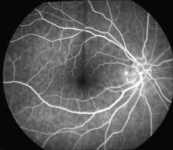
تصوير الأوعية الدموية
نوع من أنواع التصوير التشريحي مختص بالأوعية الدموية فقط
يختلف عن التصوير التشريحي في طرق تطبيقه و في تمييز الأوعية الدموية دون باقي الأنسجة

Slide 5
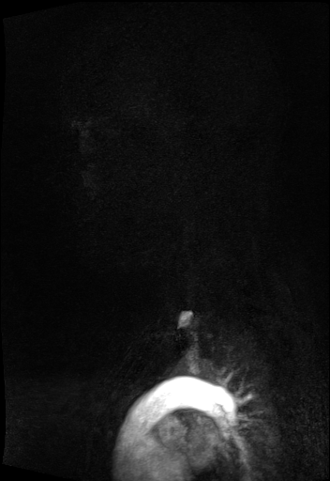
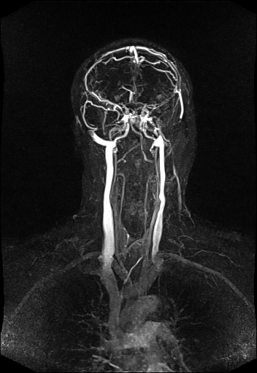
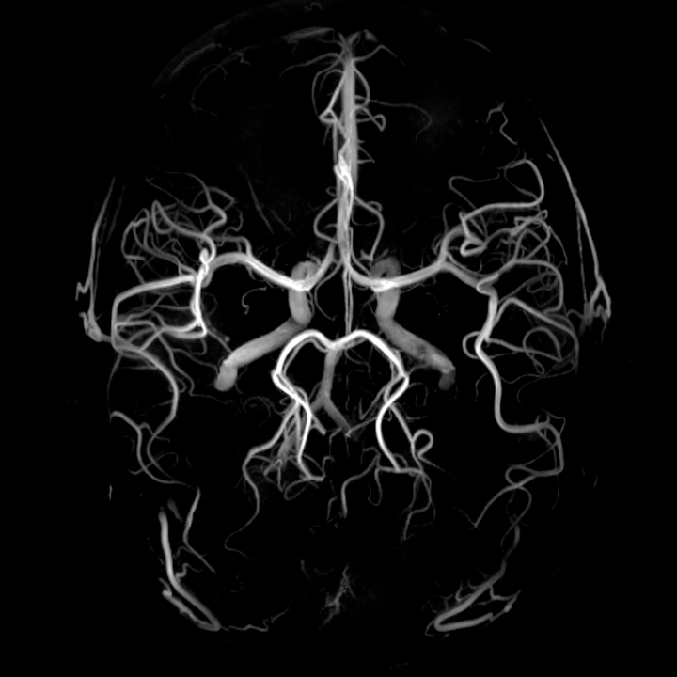
تصوير الأوعية الدموية: الرأس و الرقبة

Slide 6
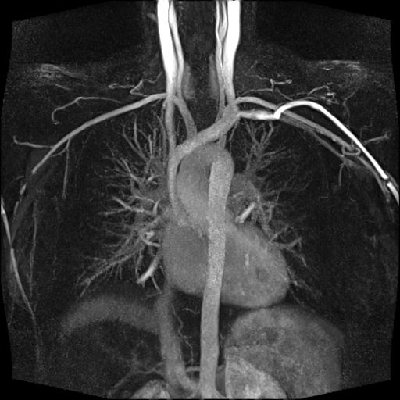
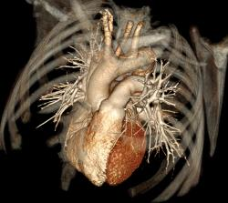
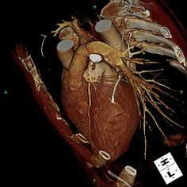
تصوير الأوعية الدموية: القلب و الرئة

Slide 7
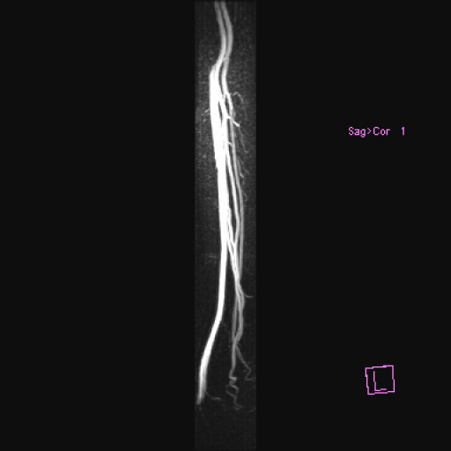
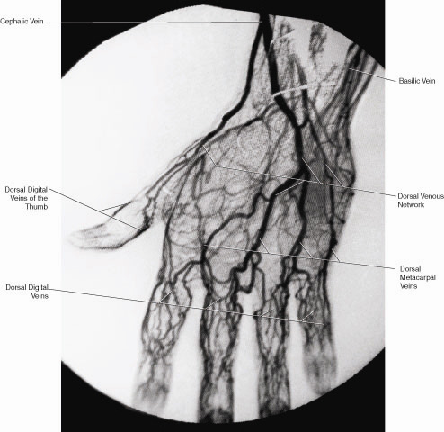
تصوير الأوعية الدموية: الأطراف

Slide 8
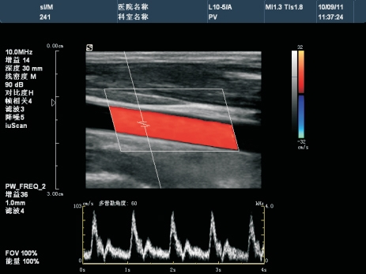
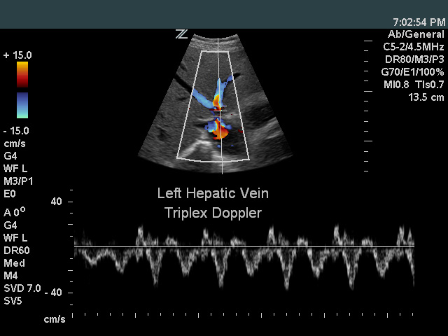
تصوير الأوعية الدموية: قياس سرعة تدفق الدم

Slide 9
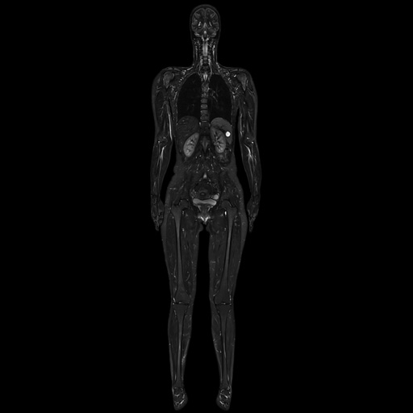
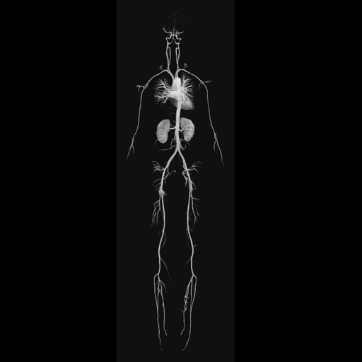
تصوير الأوعية الدموية: مسح كامل الجسم

Slide 10
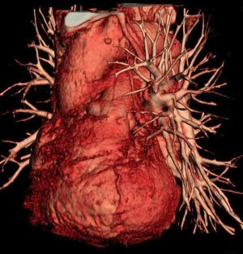
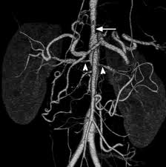
تصوير الأوعية الدموية: التصوير ثلاثي الأبعاد

Slide 11
شكرا لمتابعتكم

